Slide 1




Samordnad utveckling för god och nära vård
GITS
Maria Vikingsson, Kommunchef Sotenäs kommun, medlem i utredningens referensgrupp för kommundirektörer

Slide 2
Samordnad utveckling för god och nära vård S2017:01
Kommittédirektiv 2017:24
Samordnad utveckling för en modern, jämlik, tillgänglig och effektiv vård med fokus på primärvården

Slide 3
Bakgrund – behov av förändring
Goda resultat gällande medicinsk kvalitet
Sämre gällande kontinuitet, tillgänglighet, delaktighet
Möta demografisk utveckling samt förväntningar och behov idag
Bibehålla och öka kvaliteten
Kontroll på vårdens kostnader
Svensk sjukvård historiskt fokuserad på akutsjukhus
En stärkt primärvård bidrar till en jämlik hälsa

Slide 4


Utredningens tidsramar
Ändrade organisatoriska principer
Behovsstyrd vårdgaranti i primärvården
Färdplan och målbild
Regeringsbeslut 2 mars 2017
Första delbetänkande 7 juni 2017
Tilläggsdirektiv 21 september 2017
Andra delbetänkande 1 juni 2018
Tilläggsdirektiv 23 augusti 2018
Tredje delbetänkande Juni 2019
Slutbetänkande 31 mars 2020
En primärvårdsreform

Slide 5
Strukturerad dialog
Referensgrupper med företrädare för politiska partier, professioner, patienter/brukare, huvudmän (landsting och kommun)
Expertgrupp
Samverkan med många!

Slide 6
Uppdrag – samordnad omstrukturering (1)
En särskild utredare ska utifrån förslagen i betänkandet Effektiv vård stödja landstingen, berörda myndigheter och organisationer i arbetet med att samordnat utveckla en modern, jämlik, tillgänglig och effektiv hälso- och sjukvård med fokus på primärvården.
Utredaren ska bl. a.
fördjupa analyserna av förslag i betänkandet Effektiv vård
redovisa förslagens konsekvenser samt
i dialog med företrädare för samtliga landsting, myndigheter och andra berörda aktörer utarbeta en nationell plan där primärvården är utgångspunkten för en ökad närhet till patienten. Utredaren ska i planen redovisa vad som krävs för en nationellt samordnad förändring, vilka utmaningar som finns samt redovisa en med berörda aktörer förankrad tidsplan för det fortsatta förändringsarbetet.

Slide 7
WHO – Universal Health Coverage
”Alla människor har tillgång till de hälsofrämjande, sjukdomsförebyggande, behandlande och rehabiliterande hälsotjänster de behöver, och att dessa tjänster är av en tillräcklig kvalitet för att vara effektiva.”
”…ett skifte från dagen hälsosystem, uppbyggda kring sjukdomar och institutioner till ett system som är designat för människor.”
”…en integrerad och personcentrerad ansats när hälsosystem utvecklas…”
”…en sådan ansats avgörande för att säkerställa att även marginaliserade och sårbara grupper nås – ingen lämnas utanför.”

Slide 8
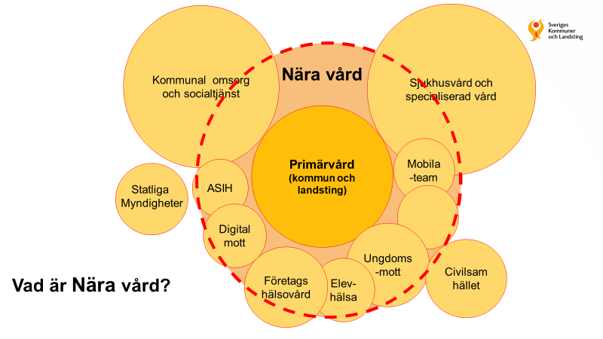
Vad är nära vård?
Nära vård är ett sätt att tänka kring hur man organiserar all hälso- och sjukvård med utgångspunkt i patienters och brukares individuella behov, förutsättningar och preferenser så att hela hens livssituation kan beaktas.
Nära vård är inte en ny organisationsnivå. Inte heller en ny benämning på dagens primärvård.
Den nära vården kan inte enbart organiseras fram. Den nära vården handlar också om kulturförändring.
Primärvård är den första vårdnivån, som svara för behovet av sådan grundläggande medicinsk behandling, omvårdnad, förebyggande arbete och rehabilitering som inte kräver sjukhusens medicinska och tekniska resurser eller annan särskild kompetens. Har både landsting och kommun som huvudman.

Slide 9
Nuläge - Efter ÄDEL-reformen
Hälso- och sjukvård (HSL)
Socialtjänst (SoL)
Huvudman:
Staten
Huvudman:
Landsting
Huvudman:
Kommuner
400 000 patienter (2016)
Cirka 25% av hälso- och sjukvårdens kostnader

Slide 10



Slide 11
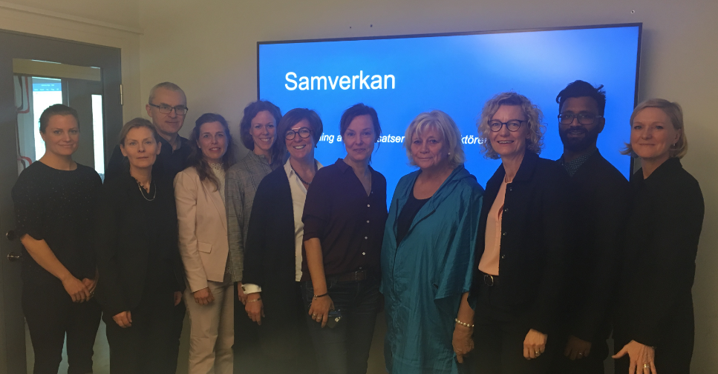
Referensgruppsmöte 1
Dagordning:
Dialog utifrån följande frågor:
- Hur ser samverkan ut mellan den landstingsfinansierade hälso- och sjukvården och den kommunalt finansierade hälso- och sjukvården visavi den kommunalt finansierade hälso- och sjukvården och Socialtjänsten?
- Vilka olika typer av planer används i era verksamheter? Hur används och vilka involveras i utformandet av den individuella planen (SIP) hos er? Regleras detta i samverkans-/skatteväxlingsavtalen på något sätt?
- Utredningen Framtidens Socialtjänst har i uppdrag att utreda ett förslag om en särskild äldrelagstiftning. Vilka fördelar och nackdelar ser ni med en sådan lagstiftning?
Till detta möte var även utredningen Framtidens Socialtjänst (S2017:03); utredare Margareta Winberg och huvudsekreterare Monica Malmqvist inbjudna.

Slide 12
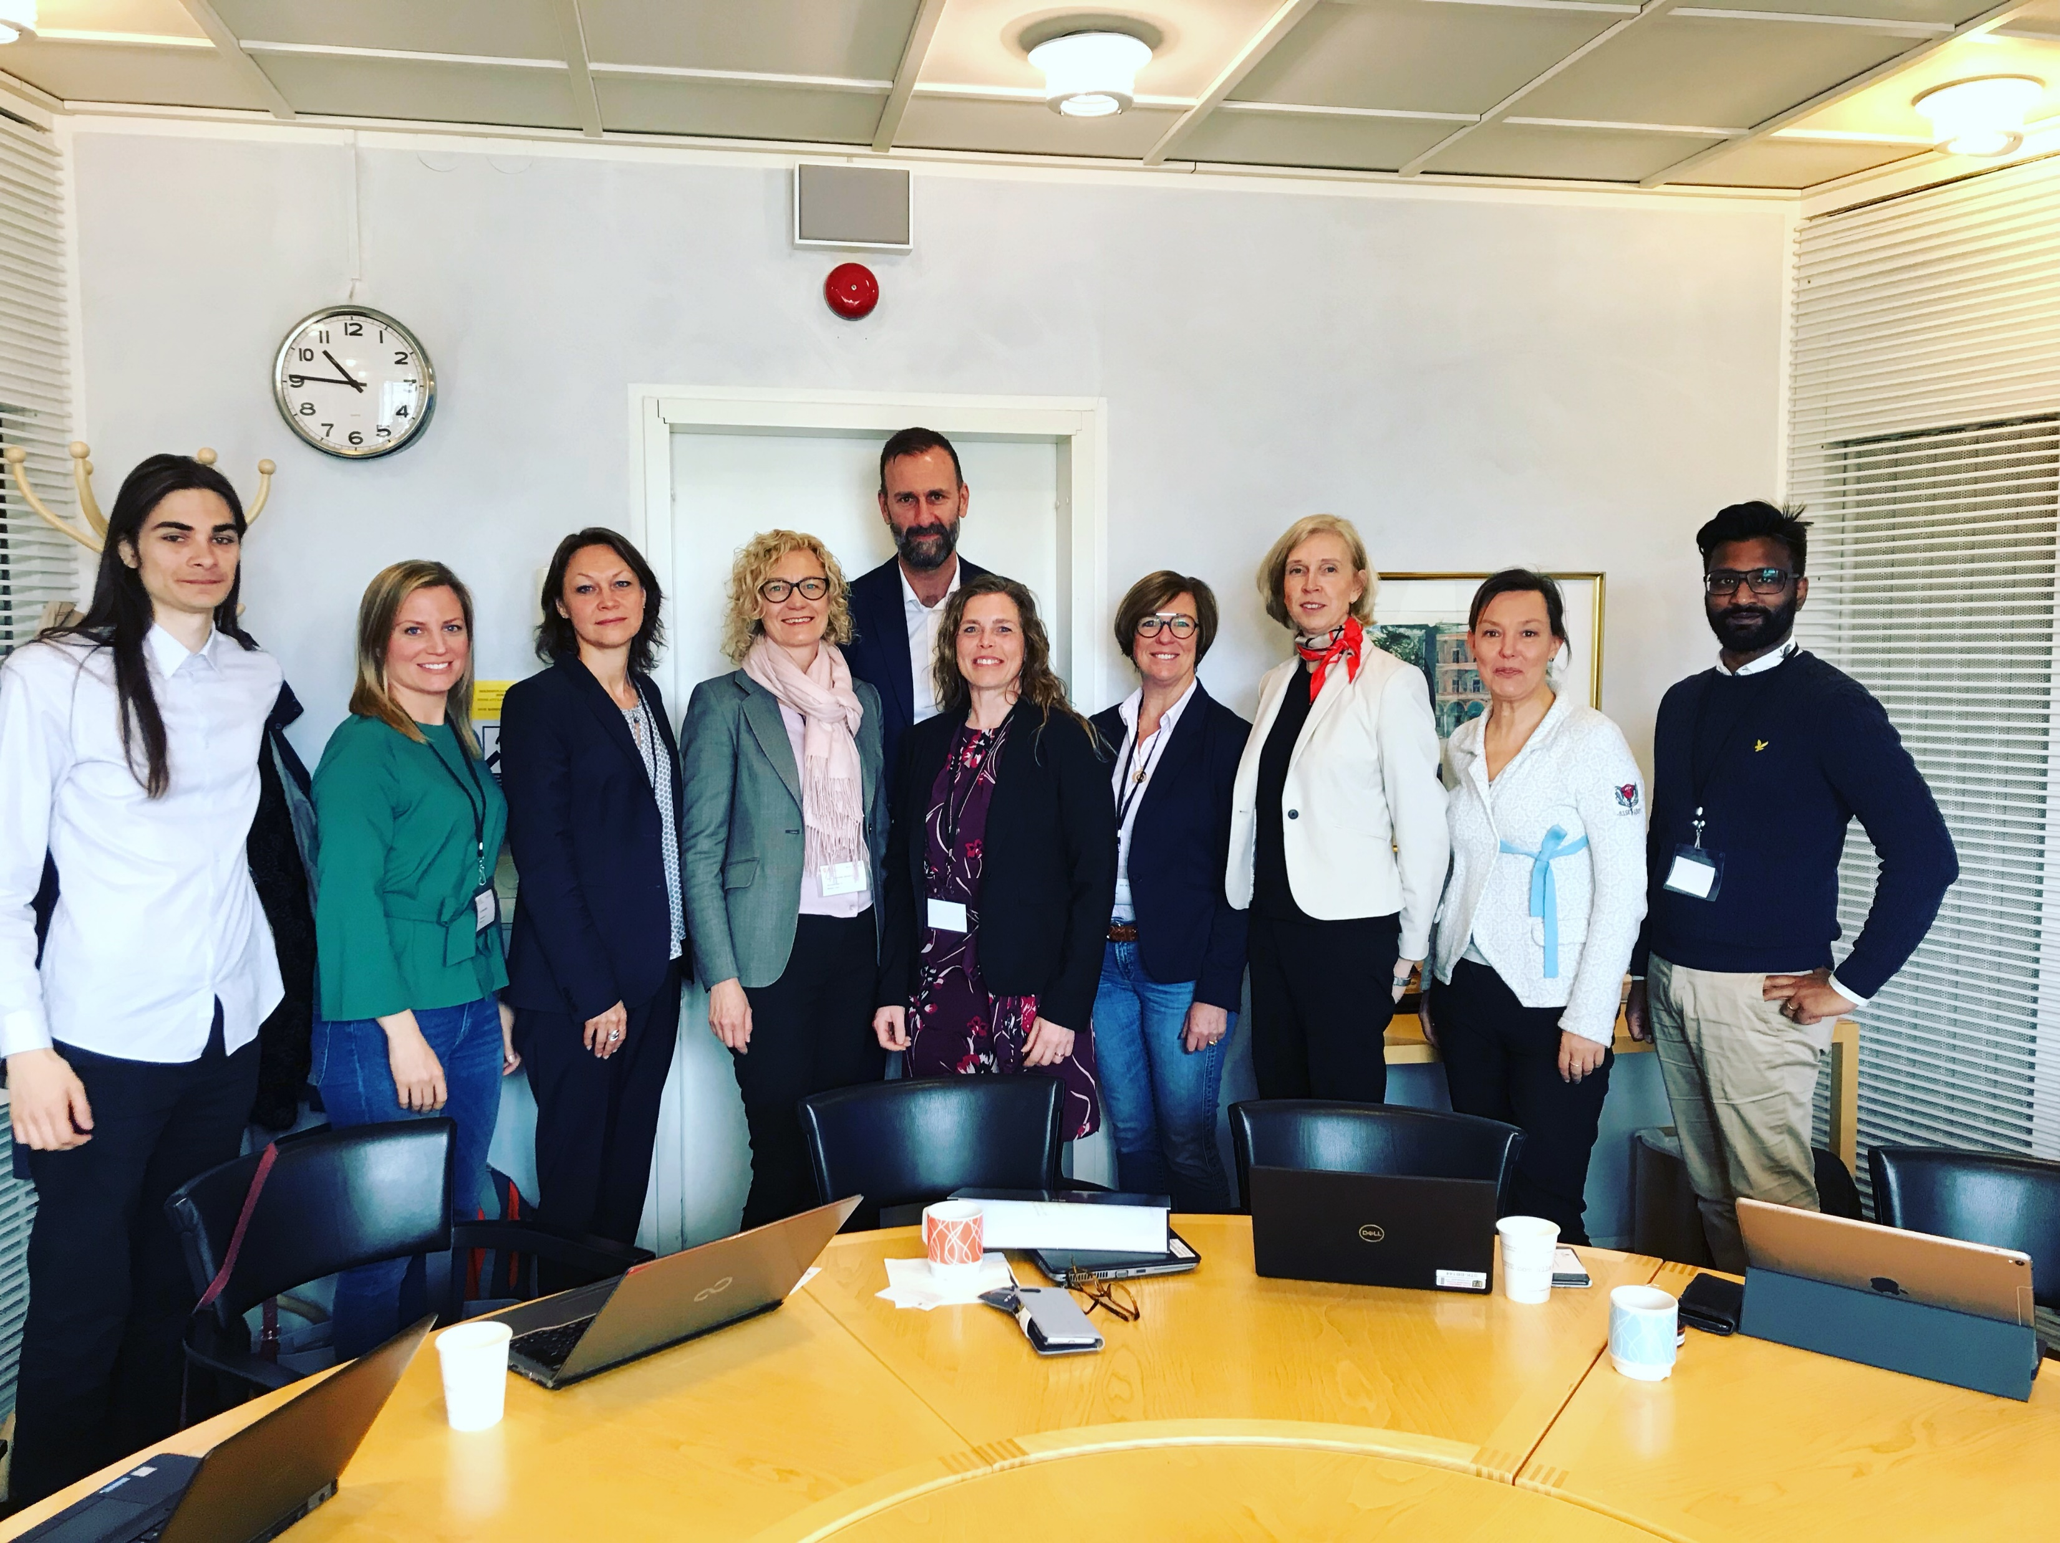
Referensgruppsmöte 2
Dagordning;
Fokus på kunskapsstyrningsfrågor – introduktion av särskilda utredaren Lena Hellberg, samt huvudsekreterare Ulrika Hall, från utredningen Sammanhållen kunskapsstyrning (S2018: 12)
Diskussion om kunskapsstyrning

Slide 13
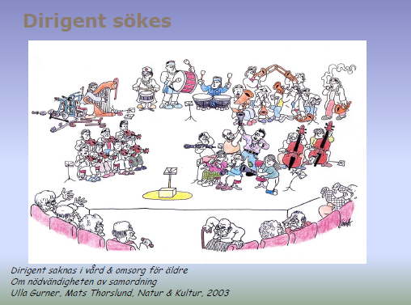

Slide 14
Följ utredningen/kontakta via:
Utredningens hemsida: http://www.sou.gov.se/godochnaravard/
http://www.sou.gov.se/godochnaravard/film/
Epost: louise.a.andersson@regeringskansliet.se
Referensgrupp kommun
Maria.vikingsson@sotenas.se

